Slide 1
Развитие зрительно-моторной координации у старших дошкольников с нарушением зрения.
Георгиевская Анна Викторовна
педагог-психолог
МБДОУ г. Мурманска №82

Slide 2
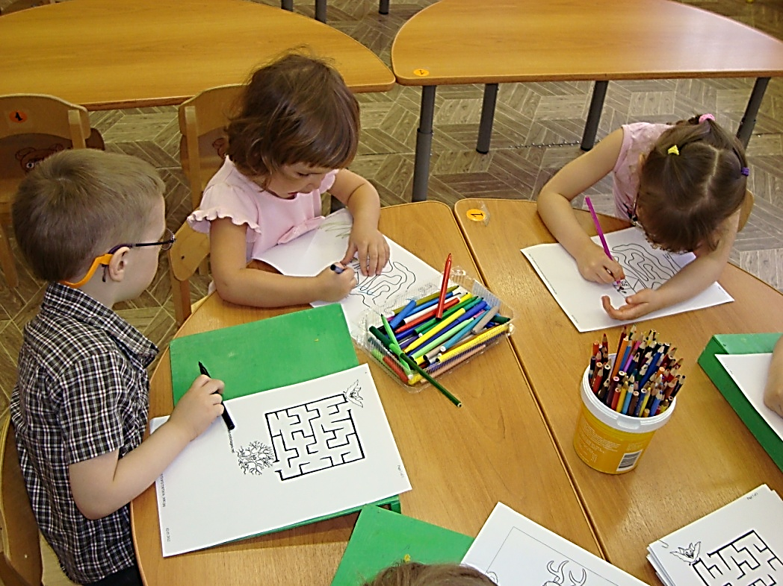
Актуальность
Уровень развития мелкой моторики - один из показателей интеллектуальной готовности ребенка к школьному обучению. Обычно ребенок, имеющий высокий уровень развития мелкой моторики, умеет логически рассуждать, у него достаточно хорошо развиты память, мышление, внимание, связная речь.

Slide 3
Особенности зрительно-моторной координации и зрительно-моторной памяти у детей с нарушением зрения
Тремор;
«Рваное» резание ножницами и др.
Частые возвратные движения глаз;
Трудность удержания в поле зрения ориентира;
Снижен зрительный
контроль;

Slide 4
Родители должны понять: чтобы заинтересовать ребенка и помочь ему овладеть новой информацией, нужно превратить обучение в игру, не отступать, если задания покажется трудными, не забывать хвалить ребенка, но для этого следует знать основные пути ее развития и совершенствования.

Slide 5
Средства развития зрительно-моторной координации
Массаж и самомассаж пальцев рук
Пальчиковая гимнастика
Пальчиковый театр
Игры с конструктором мозаикой, счетными палочками
Сортировка круп
Шнуровки, застежки
Штриховки, обводки

Slide 6
Ежедневный тщательный массаж кистей рук: мягкие массирующие движения и разминания каждого пальчика, ладошки, наружной стороны кисти, а также предплечья.

Slide 7
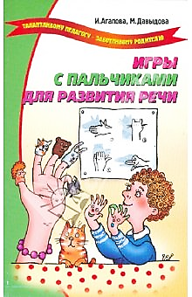
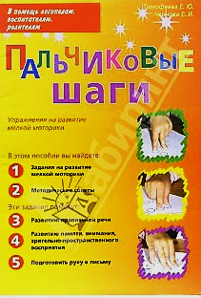
Ежедневная пальчиковая гимнастика и пальчиковые игры со стихами, скороговорками

Slide 8
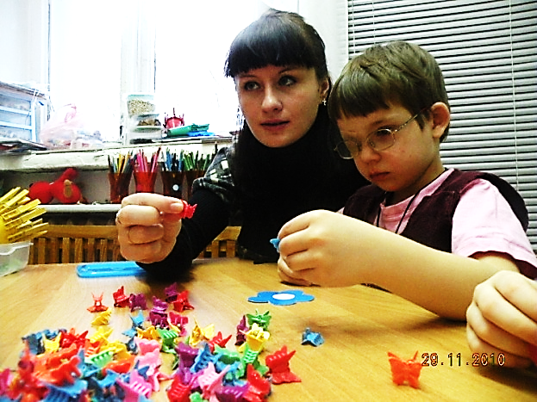
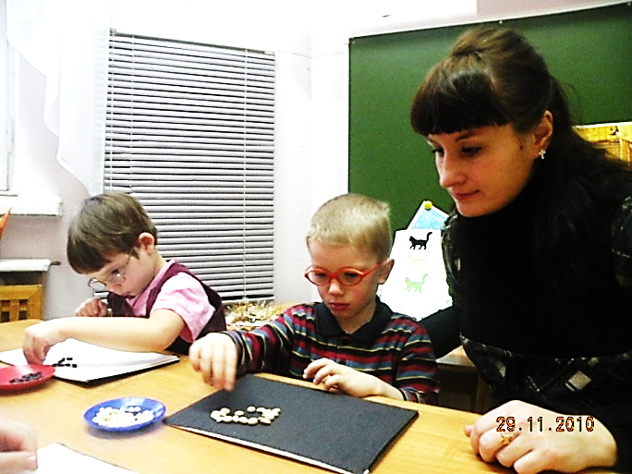
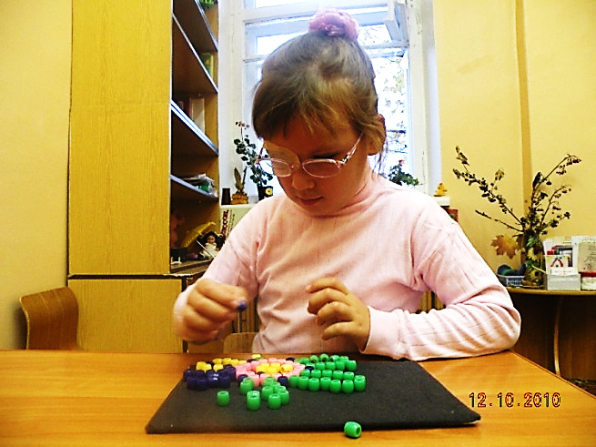
Работа с предметами и материалом (ножницы, пластилин, конструктор, прищепки, бусины, крупы и др.)

Slide 9
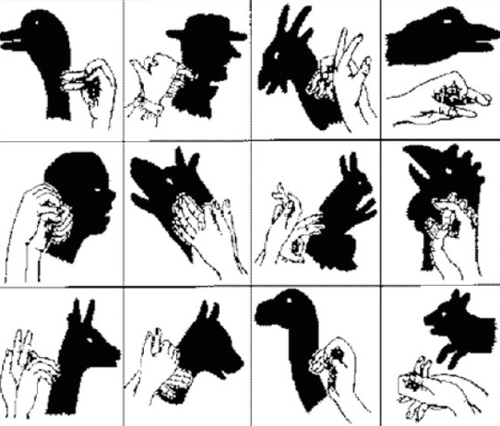
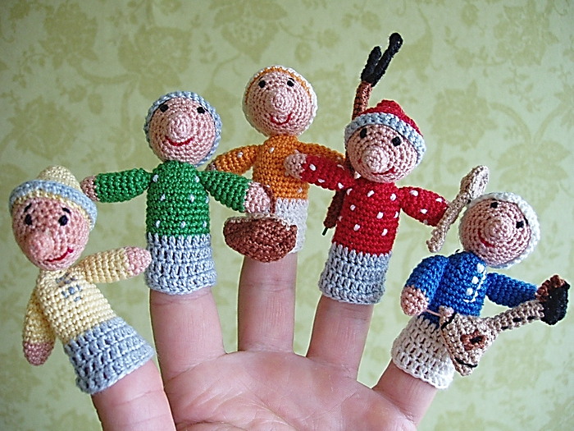
Теневой и пальчиковый театр

Slide 10
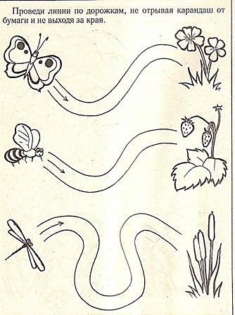
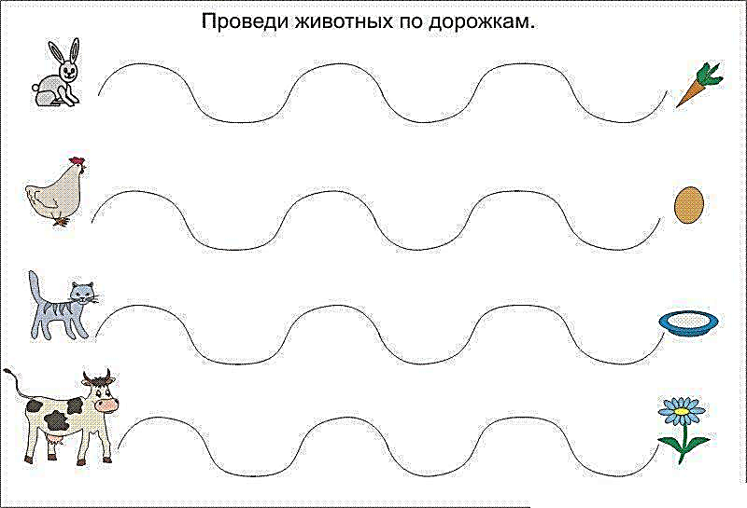
Упражнения….
…..в обведении контура предметов. Рисование по трафаретам, по клеткам (зрительные и слуховые диктанты), закрашивание контурных предметов ровными линиями и точками.

Slide 11
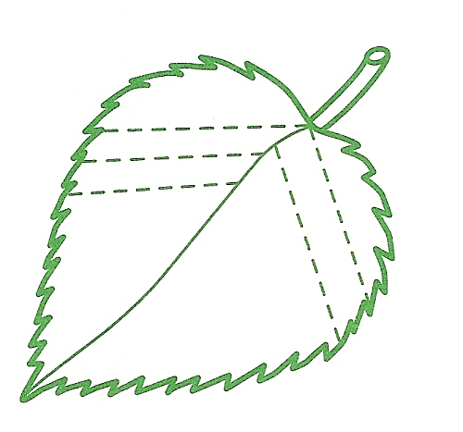
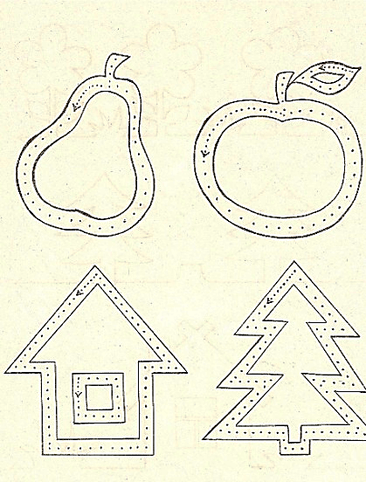
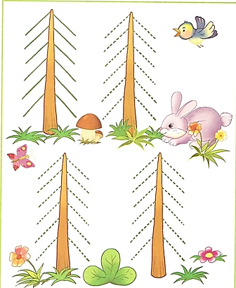
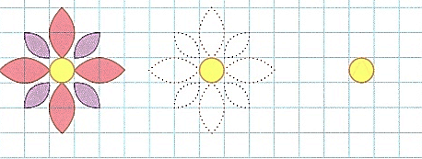
Штриховка….
вертикальная, горизонтальная, наклонная, рисование «петелькой» и «штрихом» (упражнения выполняются только простым карандашом)

Slide 12
Выкладывание .…
… фигур из счетных палочек:
- по образцу
самостоятельно.
Конструирование и работа с мозаикой, пазлами.

Slide 13
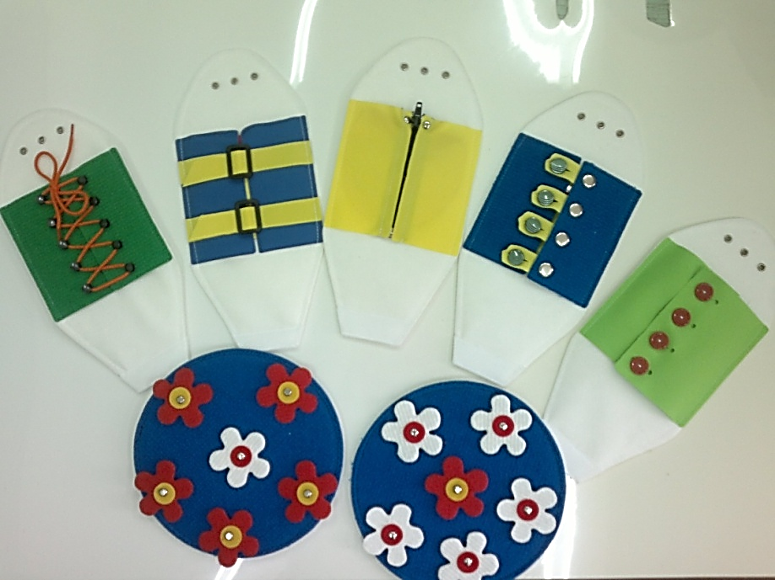
Упражнения…
перемотка ниток;
завязывание и развязывание узелков;
водные процедуры, переливание воды (мытье посуды, стирка кукольного белья);
разбор круп и т.д.

Slide 14
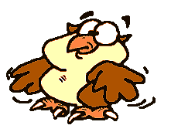
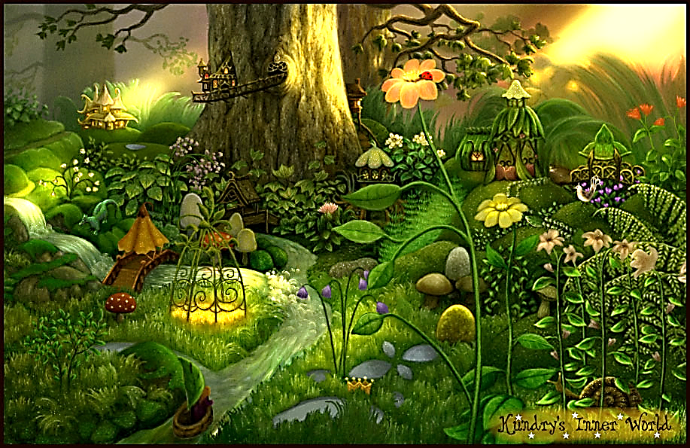
Передвижение персонажей триггер

Slide 15
Передвижение персонажей триггер

Slide 16
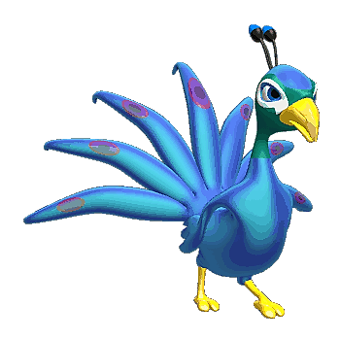
Передвижение персонажей триггер

Slide 17
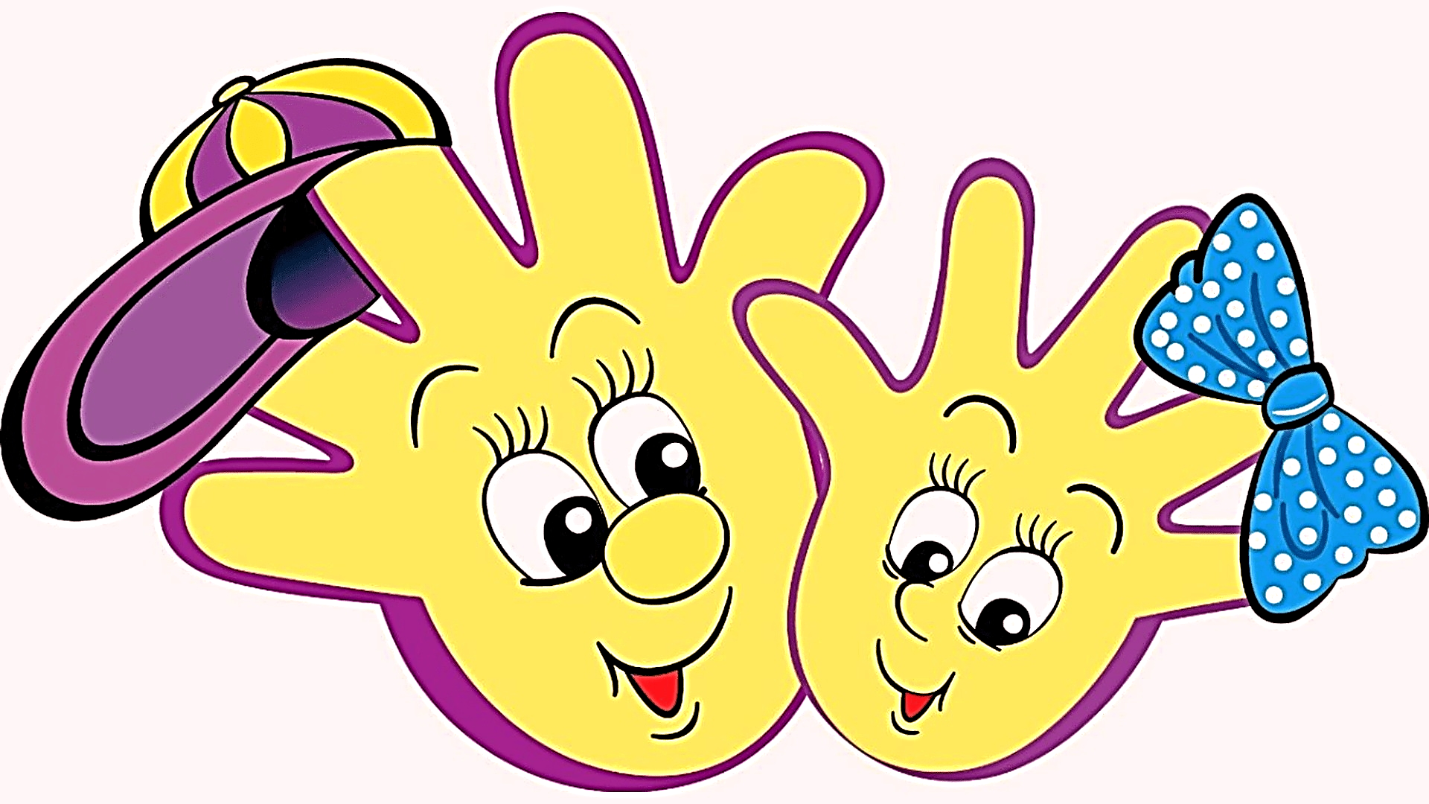
При подборе игровых упражнений следует принимать во внимание такие принципы: игровые упражнения должны приносить детям радость, а личностные отношения взрослого и ребенка строятся на основе доверия, взаимопонимания, доброжелательности.

